Slide 1
第8回 はままつCDE研究会のご案内
拝啓
時下、皆様におかれましては、益々ご清祥のこととお慶び申し上げます。
近年、糖尿病治療では「チーム医療」の充実が求められて参りました。そこで多職種の医療スタッフがそれぞれの分野で
培った経験と専門知識を共有し、療養指導技術の向上を目指す場として、この度「第8回はままつCDE研究会」を
開催させて頂く運びとなりました。当研究会は糖尿病療養指導に興味のある方ならどなたでもご参加いただけます。
ご多忙の折、大変恐縮ではございますが、是非ご参加頂きますようお願い申し上げます。
敬具
「はままつCDE研究会」 代表世話人 浜松医科大学 地域家庭医療学 特任教授 沖 隆
プログラム
日 時
平成30年2月24日（土） 14:00-17:30
場 所
グランドホテル浜松 2階 「孔雀の間」
テーマ
患者さんをその気にさせる療養指導
～なにが必要か、知ってる？～
開会の辞 14:00–14:05
総合司会： 浜松労災病院 管理栄養士 澤木 瑛子
トピックス 14:05–14:20
『 自己血糖測定器の再確認と最新機器の紹介 』
演者： 浜松医科大学病院 薬剤師 山本 知広
一般講演 14:20–15:10
座長： 浜松医療センター 理学療法士 藤原 善裕
『 患者さんからの質問に正しく答えられますか？
～エビデンスはこれだ～ 』
演者： 浜松赤十字病院 薬剤師 小菅 緑
聖隷三方原病院 看護師 錦織 紘子
休憩（15:10-15:25）
特別講演 15:25–17:25
座長： 浜松医科大学病院 薬剤師 石田卓矢
『 糖尿病療養指導に活かすコーチング 』
演者： フランクリン・コヴィー･ジャパン(株) 特別プログラム認定講師
（財）生涯学習開発財団 認定コーチ 鈴木 孝
閉会の辞 17:25–17:30
＊参加費としてお一人様500円を受付時申し受けます。
＊日本糖尿病療養指導士更新単位＜第2群＞1.0単位を申請中です。
＊静岡県西部糖尿病療養指導士認定更新の講習単位2.0単位を申請中です。
＊当日申請をされる方は、認定番号をお持ちください。
< 共催 >
はままつＣＤＥ研究会 興和創薬株式会社 ジョンソン・エンド・ジョンソン株式会社 ノボ ノルディスクファーマ株式会社 田辺三菱製薬株式会社 大正富山医薬品株式会社

Slide 2
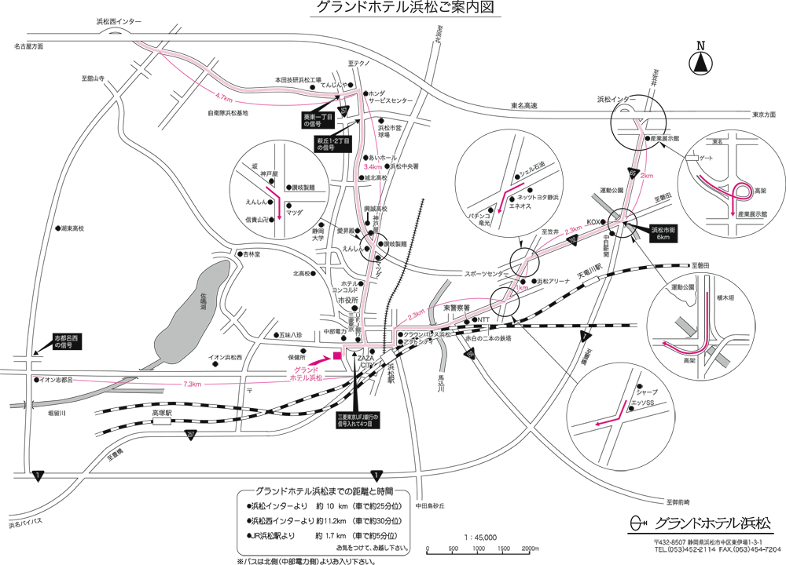
FAX送付先：053-435-2354
第8回 はままつCDE研究会 参加申込書
上記FAX番号までお申込み下さいますよう、宜しくお願い申し上げます。
また、お問合せ等ございましたら下記お問合せ欄にご記入もしくは、お問合せ先までご連絡ください。
日 時
平成30年2月24日（土） 14:00-17:30
場 所
グランドホテル浜松 2階 「孔雀の間」
浜松市中区東伊場1-3-1 TEL：053-452-2112
参加費
御一人様 500円
ご施設名
TEL/FAX
フリガナ |  | 職種 | CDE資格
御氏名 |  | 医・薬・看・栄・臨・理・他 | 有 ・無
フリガナ |  | 職種 | CDE資格
御氏名 |  | 医・薬・看・栄・臨・理・他 | 有 ・無
フリガナ |  | 職種 | CDE資格
御氏名 |  | 医・薬・看・栄・臨・理・他 | 有 ・無
< ご質問等ございましたら、ご記入ください >
お問合せ先：浜松医科大学 第二内科
TEL：053-435-2262
はままつCDE研究会ホームページ
http://www.hamamatsu-cde.com
会場のご案内
＊車でお越しの方はホテル隣の専用駐車場にお停め下さい。なお、駐車料金は無料です（駐車券をお持ちください）。

